Slide 1



TRƯỜNG TIỂU HỌC ……
CHÀO MỪNG QUÝ THẦY CÔ
VỀ DỰ GIỜ THĂM LỚP
Môn Toán lớp 3
BÀI 16: ĐIỂM Ở GIỮA, TRUNG ĐIỂM CỦA ĐOẠN THẲNG (T2)

Slide 2
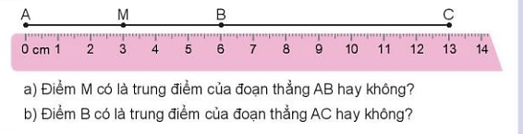
Thứ……ngày…..tháng…..năm…….
TOÁN
Bài 16: ĐIỂM Ở GIỮA, TRUNG ĐIỂM CỦA ĐOẠN THẲNG (T2)
1
Quan sát hình vẽ và trả lời câu hỏi?
a) Điểm M có là trung điểm của đoạn thẳng AB hay không?
có
b) Điểm B có là trung điểm của đoạn thẳng AC hay không?
không

Slide 3
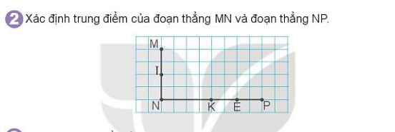
Thứ……ngày…..tháng…..năm…….
TOÁN
Bài 16: ĐIỂM Ở GIỮA, TRUNG ĐIỂM CỦA ĐOẠN THẲNG (T2)
2
Xác định trung điểm của đoạn thẳng MN và đoạn thẳng NP:
- Trung điểm của đoạn thẳng MN :
I
- Trung điểm của đoạn thẳng NP :
K

Slide 4

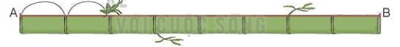









Thứ……ngày…..tháng…..năm…….
TOÁN
Bài 16: ĐIỂM Ở GIỮA, TRUNG ĐIỂM CỦA ĐOẠN THẲNG (T2)
Quan sát tranh rồi trả lời.
Cào cào cần nhảy thêm mấy bước để đến trung điểm của đoạn thẳng AB?
3
Cào cào cần nhảy thêm 2 bước để đến trung điểm của đoạn thẳng AB.

Slide 5
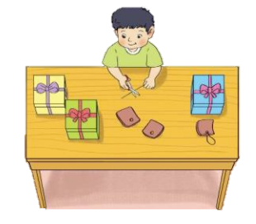
Thứ……ngày…..tháng…..năm…….
TOÁN
Bài 16: ĐIỂM Ở GIỮA, TRUNG ĐIỂM CỦA ĐOẠN THẲNG (T2)
Việt có một đoạn dây dài 20cm. Nếu Việt không dùng thước có vạch chia xăng – ti – mét thì bạn ấy làm như thế nào để cắt được đoạn dây có độ dài 10cm từ đoạn dây trên?
4
Gập đôi đoạn dây đó rồi cắt tại trung điểm của của đoạn dây.

Slide 6

XIN CHÂN THÀNH CẢM ƠN
QUÝ THẦY CÔ GIÁO VÀ CÁC EM

